Slide 1
Выпуск 2021
Курганский промышленный техникум

Slide 2
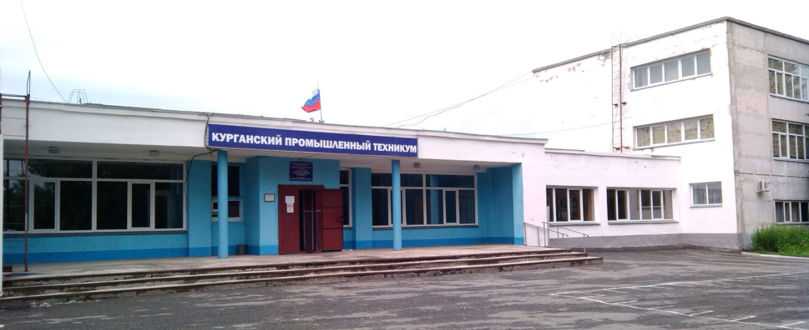

Slide 3
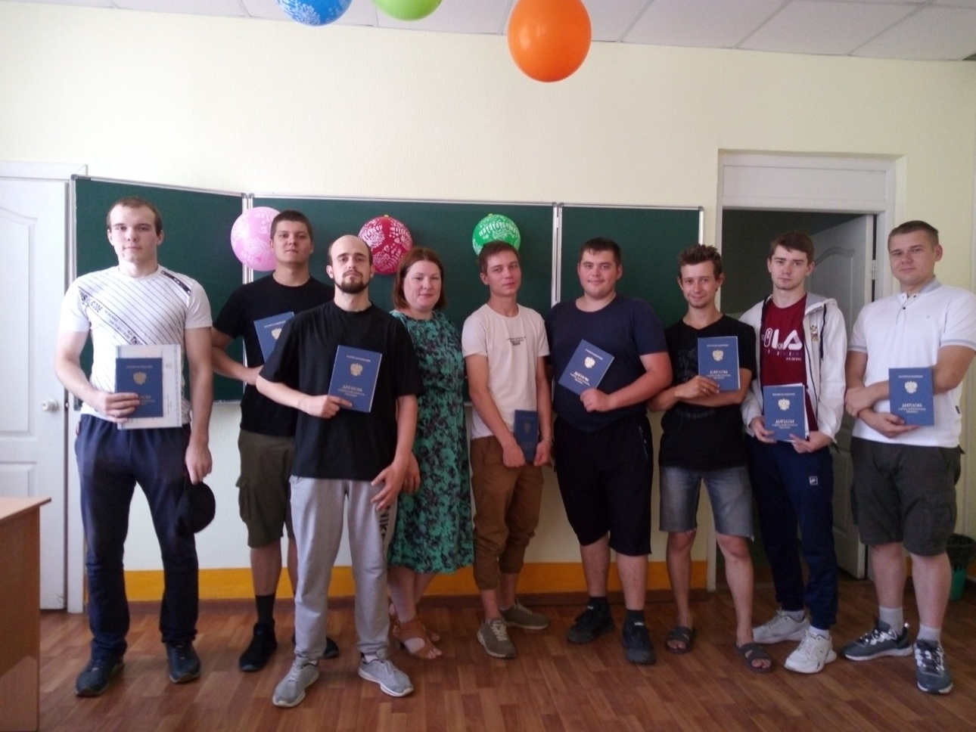

Slide 4
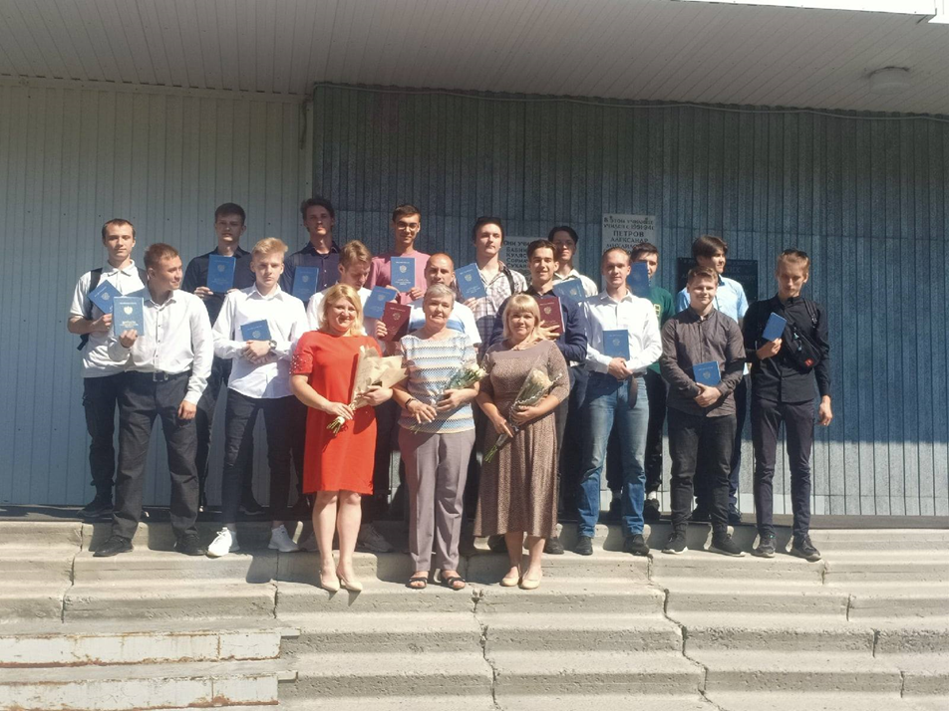

Slide 5
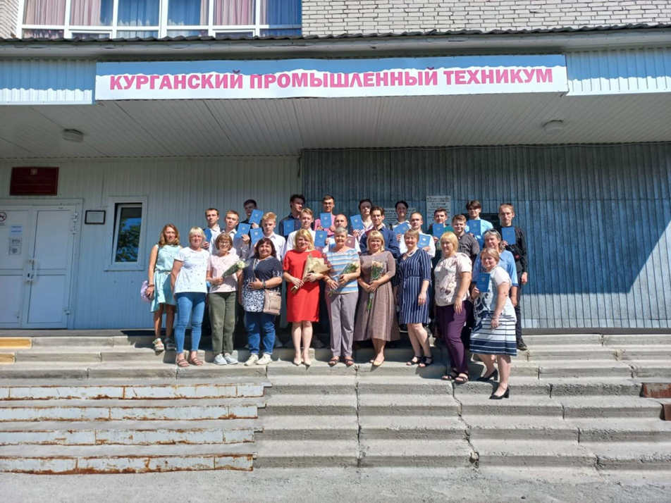

Slide 6
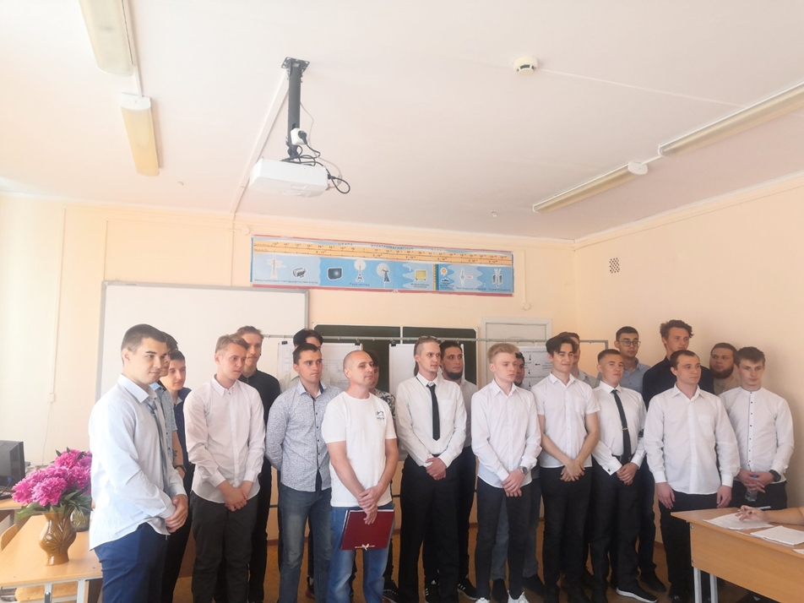

Slide 7
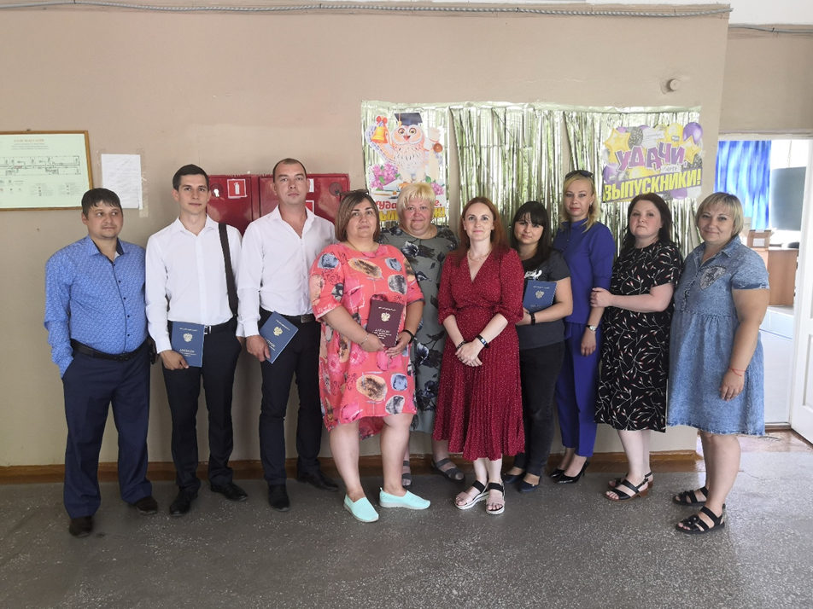
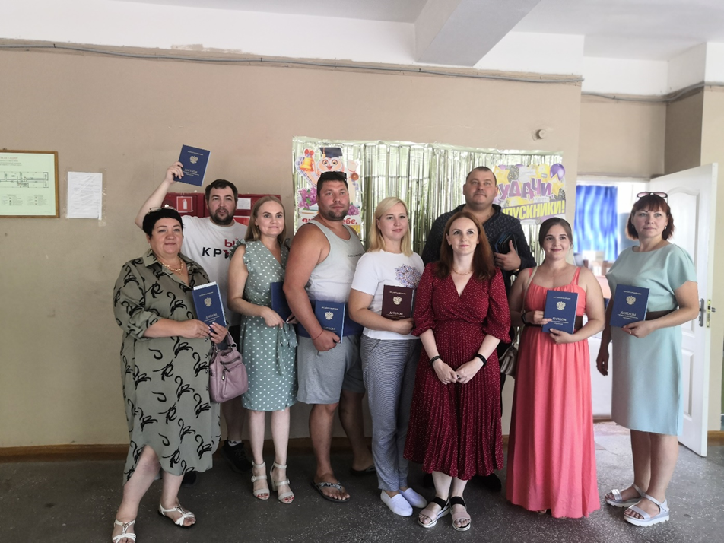

Slide 8
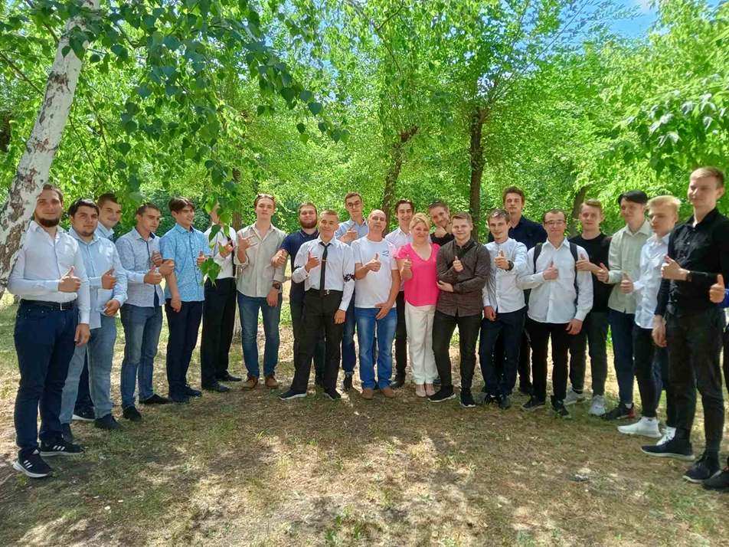

Slide 9
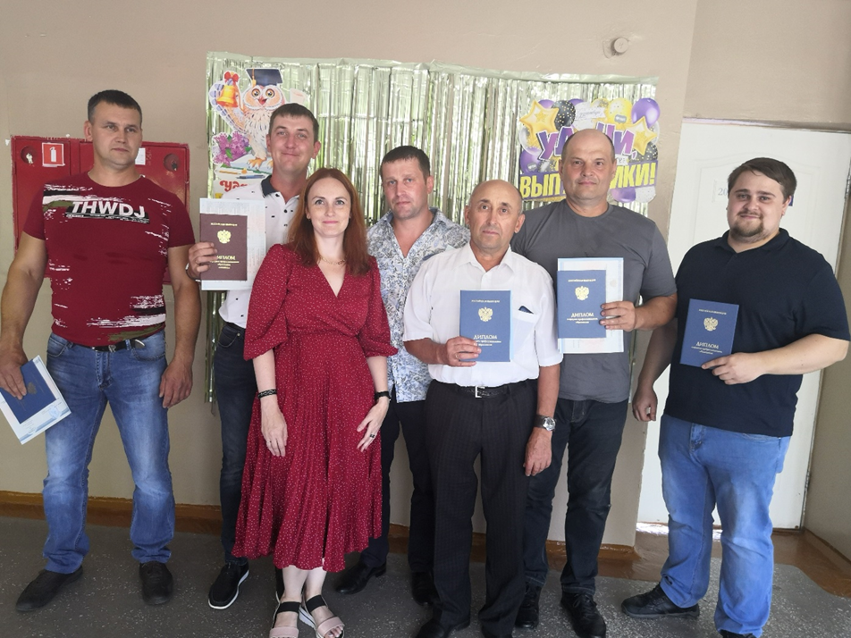
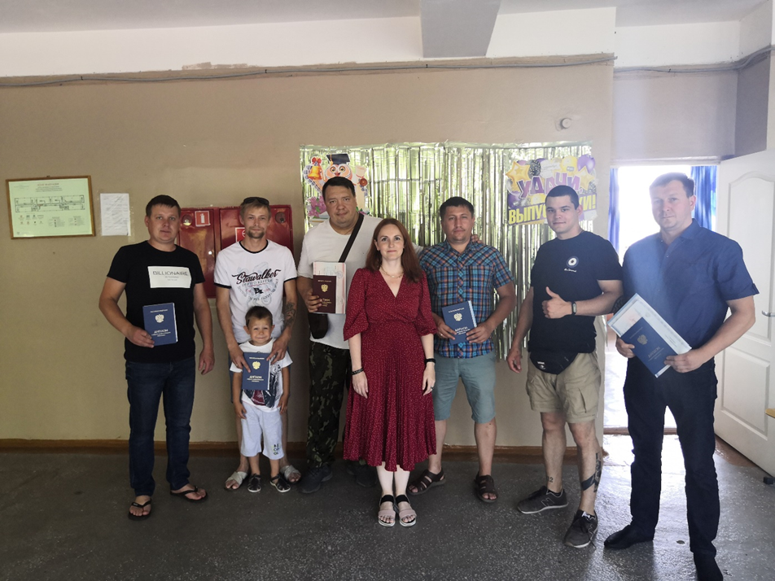

Slide 10
Поздравляем вас с окончанием Курганского промышленного техникума! Желаем, чтобы знания, полученные во время учебы, помогали вам строить карьеру и добиваться больших успехов в работе! Желаем, чтобы друзья студенческой поры остались с тобой на всю жизнь, чтобы память хранила лучшие и приятные моменты времени учебы в техникуме! Желаем не останавливаться на достигнутом, а развиваться и совершенствоваться в профессиональной деятельности! Радости, удачи и уважения коллег и начальства!
Администрация
Курганского промышленного техникума

